Slide 1
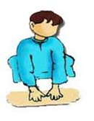
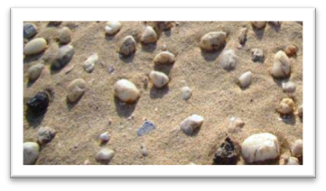
ورقة عمل لدرس التيمم (1)
أهداف الدّرس :
أن يبين الطالب مفهوم التيمم .
أن تبين الطالب حكم التيمم .
أن يعدد الطالب شروط التيمم ..
1- ضع الكلمات الآتية في المكان المناسب لتحصل على تعريف التيمم ؟
اليدين
الصعيد
الوجه
النية
وجه مخصوص
الطيب
مسح ..................... و ...................... بـ ...................................................... على ................................................ مع ...........................
(طريقة معينة )
س2/ ضع إشارة )√ ) أمام الإجابة الصحيحة :
ب- ما حكم التيمم بالرمل أوبالحجر ؟
أ - ما حكم التـيـمم ؟
يجوز التيمم بهما لأنهما من الصعيد الطيب .
لا يجوز التيمم بهما فقط نتيمم بالتراب .
مكروه .
واجب .
رخصة .
س3/ صل بين شروط التيمم والصور المناسبه لها فيما يأتي :
عند فقد الماء أو كان الماء قليل
أو كان غير قادرعلى استخدامه
طهارة الصعيد الطيب
النية

